Slide 1
■ 카페 프렌차이즈와 인구, 임금과의 상관관계
2013301046
윤병욱

Slide 2
■ 목차
프로젝트 목표 / 프로젝트 주제를 정한 이유
프로젝트 수행을 위해 추가 학습
데이터 수집 : 수집 방법 및 데이터 수집에 대한 코드 요약 설명
스타벅스 4. 투썸플레이스
빽다방 5. 할리스, 파스꾸찌, 요거프레스
이디야
데이터 준비 및 탐색 작업
분석 모델
결과
프로젝트를 진행하는 동안 어려웠던 점 & 발생했던 문제 + 해결 방법

Slide 3

■ 1. 프로젝트 목표/ 정한 이유
각종 카페 프렌차이즈 체인점의 종류와 개수가
각 시군구의 임금, 인구와 어떠한 상관이 있는지를 분석하는 프로젝트이고,
각 카페 프렌차이즈간의 관계를 알아보는 프로젝트입니다.
최근 카페의 수가 기하급수적으로 증가하면서 카페와 카페들이 입주하는
지점과의 관계를 알고 싶어서 정하게 되었습니다.

Slide 4
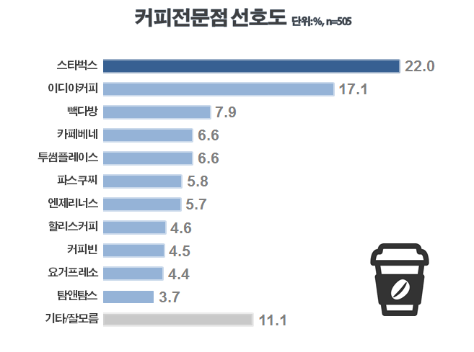
■ 1. 크롤링 목표
신문사에서 조사한 커피전문점 선호도가
높은 상위 11개의 카페에 대해서 크롤링을 시도했습니다.

Slide 5
■ 2. 프로젝트 수행을 위한 추가학습
카페 홈페이지마다 페이지 구성방법이 다르고, 어떠한 홈페이지는 간단하게 페이지로 구성되있는 반면, 다른 홈페이지는 검색어를 입력해야 나오는 등의 방법이 달라서 Selenium의 추가 기능 위주로 학습했습니다.
find_element_by_class_name(‘클래스명').click()과 같이 클래스를 직접 클릭하는 기능과 find_element_by_id(‘아이디').send_keys(‘보낼 내용')과 같이 해당 id에 내가 원하는 키를 보내는 기능과 select.select_by_value(‘시/도’)와 같이 선택창을 띄우는 경우 고르는 기능 위주로 공부했습니다.

Slide 6
■ 2. 프로젝트 수행을 위한 추가학습
지도모양의 시각화를 위해서 matplotlib를 이용한 지도시각화 부분을 학습했습니다.

Slide 7
■ 3. 데이터 수집
카페 프렌차이즈 지점 정보 : 크롤링
대한민국 시군구별 인구 정보 : KOSIS에서 다운로드
대한민국 시군구별 한달 수입 정보 : 국세청 홈페이지에서 다운로드

Slide 8
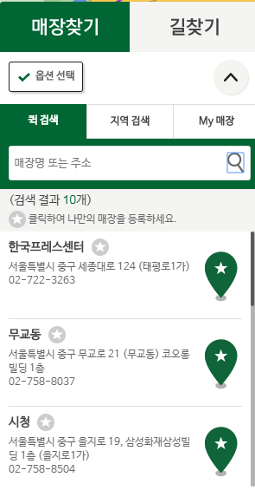
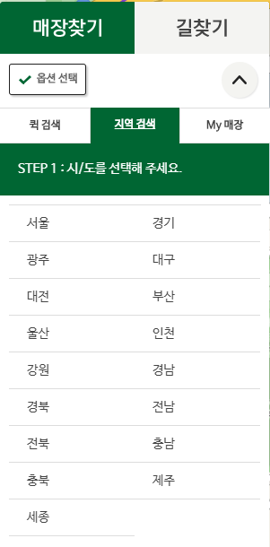
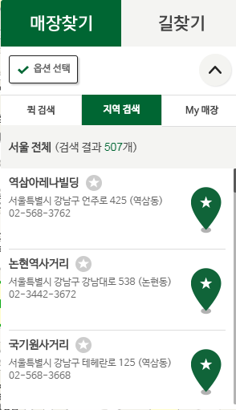
■ 3. 스타벅스 크롤링
스타벅스 홈페이지의 경우 urllib.request를 이용해서 크롤링 할 수 없고, Selenium의 execute_script 만으로는 크롤링 할 수 없음.
클릭해주는 함수가 필요함.

Slide 9
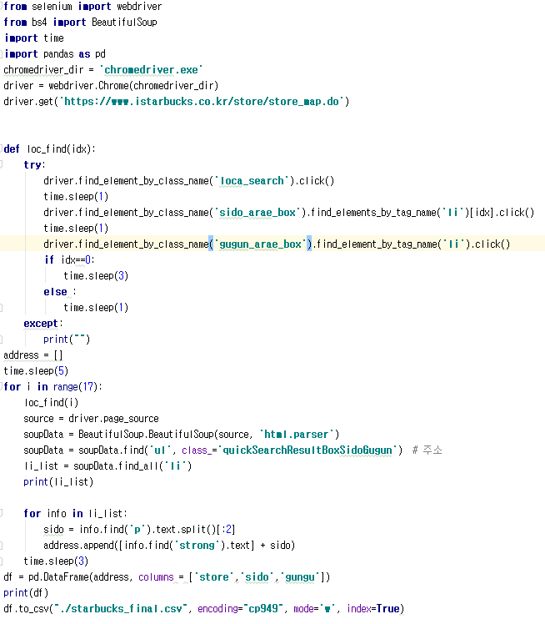
■ 3. 스타벅스 크롤링
find_element_by_class_name(‘클래스명').click()
을 이용하여 해당 클래스의 이름을 갖고있는
항목을 자동으로 클릭해줌.
loca_search는 스타벅스 홈페이지의 지역 검색탭을 누르는 것이고
sido_area_box는 sido를 선택하는 것.
gugun_area_box는 구군을 선택하는 것인데 전체를 볼 것이므로 가장 처음것을 선택함.
크롤링된 결과를 태그별로 string화 한뒤,
지점명, 시도, 군구 형태로 list 추가한 후
DataFrame형태로 만듬.

Slide 10
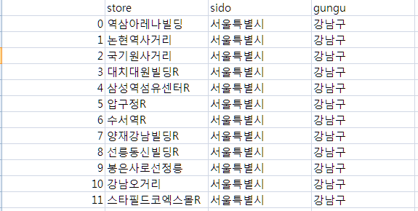
■ 3. 스타벅스 크롤링
매장명과 시도, 군구를
각각의 column으로 지정해서 크롤링.

Slide 11
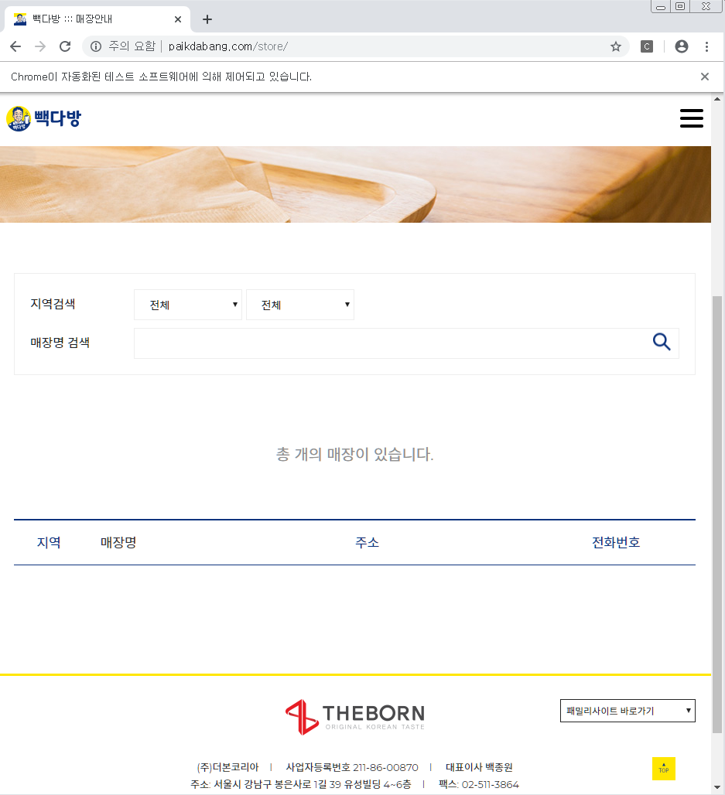
■ 3. 빽다방 크롤링
빽다방의 경우,
크롤링을 하다가 너무 많은 요청을 보내서 해당 홈페이지에서 저의 아이피를 차단해서 크롤링하지 못했습니다.

Slide 12
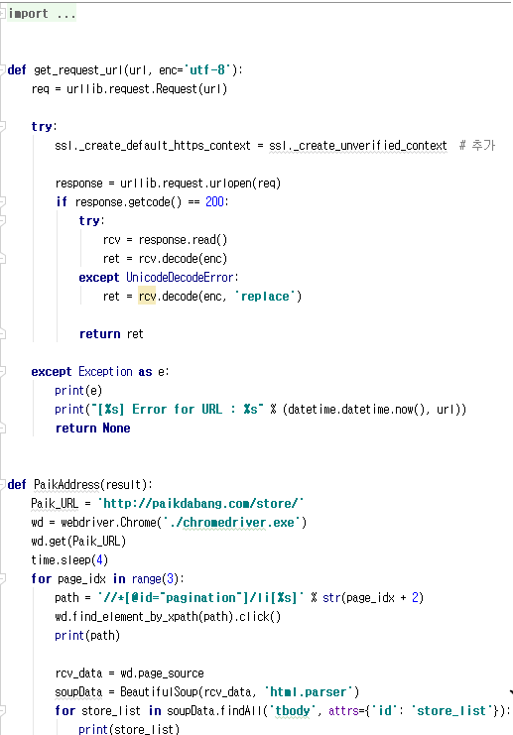
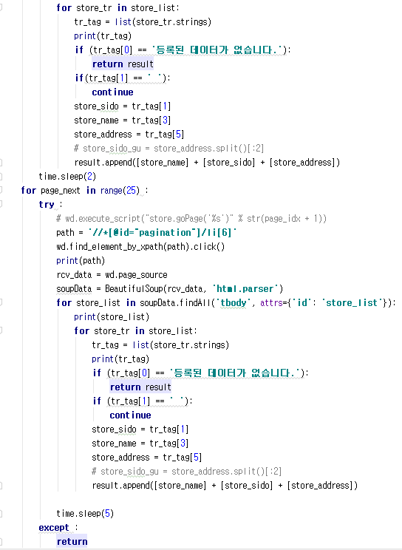
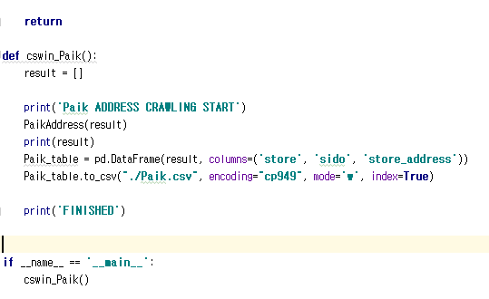
■ 3. 빽다방 크롤링
Xpath를 지정하여 해당 xpath를 클릭하여 하단에 있는 메뉴(1,2,3,4,5,다음)을 순서대로 클릭하며 3이후부터는 4번째만 클릭하면 자동 진행되는 코드

Slide 13
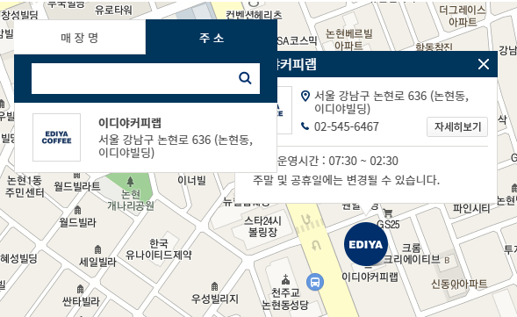
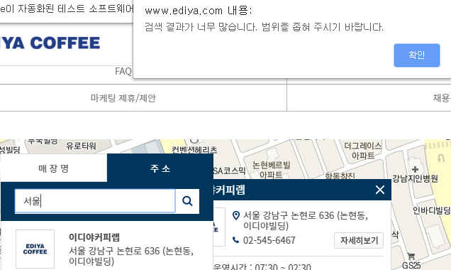
■ 3. 이디야 크롤링
스타벅스의 경우와 유사하게 페이지를 넘겨서 크롤링을 하는 케이스가 아닌 검색해서 얻어야만 하고, 스타벅스와는 다르게 항목이 존재하지 않으므로 일일이 검색해서 주소를 얻어야하는데, 주소의 경우도 시,도를 입력하면 결과가 나오지 않으므로 군,구를 입력해야함.

Slide 14
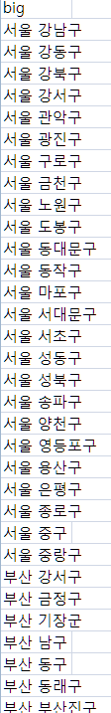
■ 3. 이디야 크롤링
모든 시군구를 얻어온 파일을 csv로저장하고 그 파일에서 불러와서 리스트로 사용했음.

Slide 15
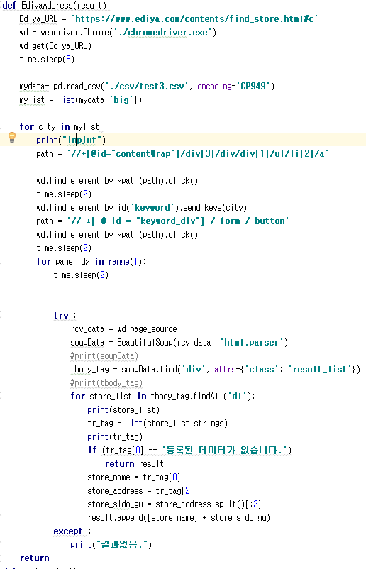
■ 3. 이디야 크롤링
검색하는 기능이 selenium안에 없다고 생각해서 크롤링 자체를 안했는데 따로 검색해서 알아내느라 시간이 많이 걸린 부분임.
mylist에는 test3.csv(모든 시군구이름)을 list형태로 저장해서 for문으로 하나씩 불러와서 사용함
find_element_by_id(‘아이디').send_keys(‘보낼 내용')를 이용하여 id에는 이디야 홈페이지의 검색창, 보낼 내용에는 아까 저장한 시군구파일의 항목을 하나씩 넣음.
find_element_by_class_name(‘클래스명').click()을 이용하여 찾기버튼(돋보기 모양)을 누름

Slide 16
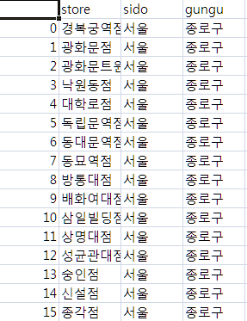
■ 3. 이디야 크롤링
매장명과 시도, 군구를
각각의 column으로 지정해서 크롤링.

Slide 17
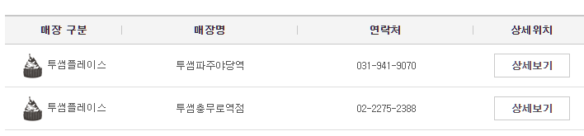
■ 3. 투썸 크롤링
투썸플레이스의 경우에는 페이지를 넘겨서 전부 크롤링할 수 있지만 그렇게 크롤링하게 되면 매장명만 남게되고, 주소정보가 전혀 남지 않음.

Slide 18
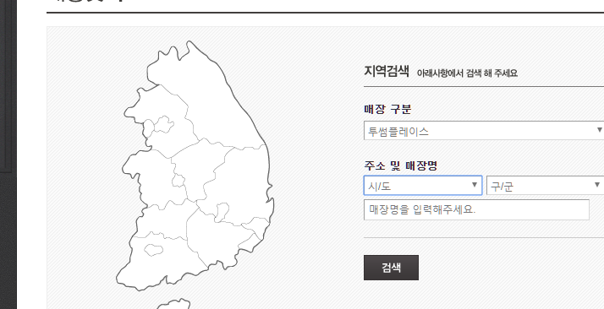
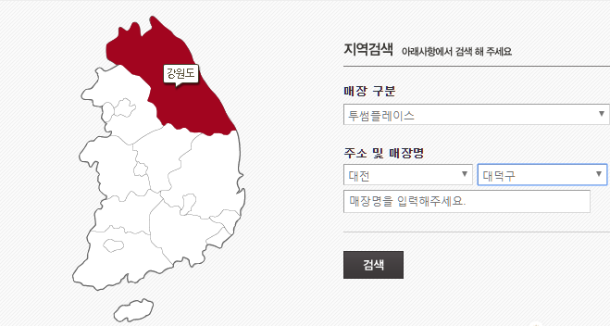
■ 3. 투썸 크롤링
그러므로 각 시/도와 구/군의 select 항목을 선택해줘야하고 검색버튼을 눌러서 크롤링해야함.

Slide 19
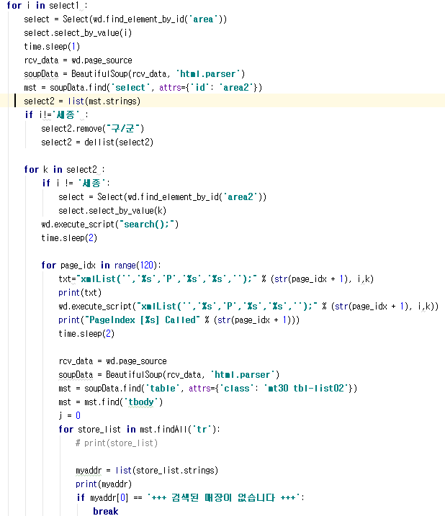
■ 3. 투썸 크롤링
area의 경우에는 시/도를 받는 부분이므로 크롤링할때 미리 정보를 지정해서 해당 항목에 넣음.
Area2의 경우에는 Area를 고를때마다 해당 정보가 바뀌므로 그 전에 select.select_by_value(‘시/도’)를 이용하여 해당하는 시도를 선택한 후에 크롤링 해옴.
그 정보를 다시 Area2에서 찾아서 다시한번 select.select_by_value(‘구/군’)를 해서 정보를 얻어옴.

Slide 20
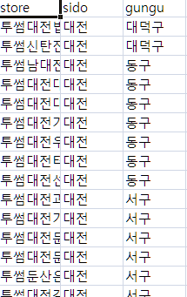
■ 3. 투썸 크롤링
매장명과 시도, 군구를
각각의 column으로 지정해서 크롤링.

Slide 21
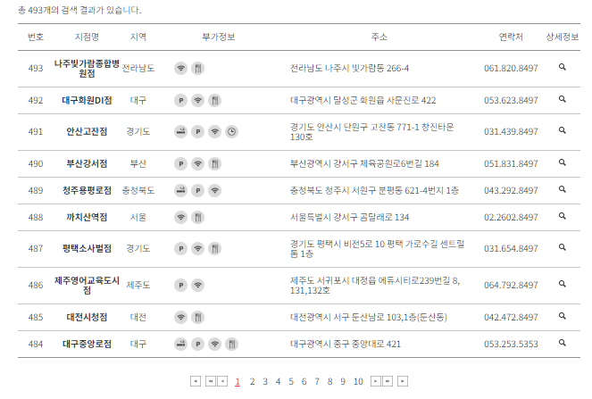
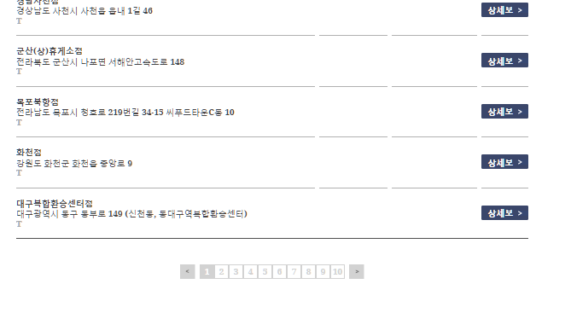
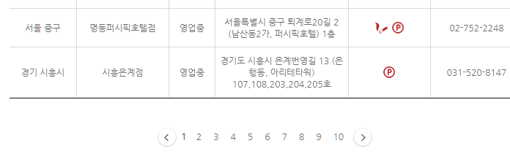
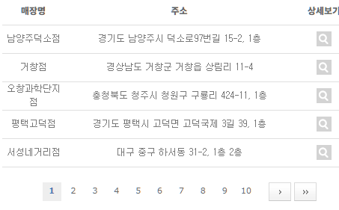
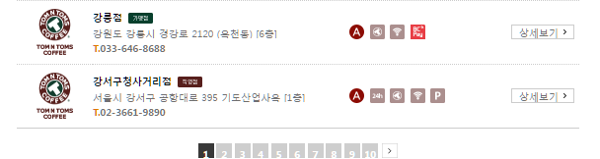
■ 3. 할리스,파스꾸찌, 요거프레소, 카페베네,탐앤탐스 크롤링
할리스, 파스꾸찌, 요거프레소, 카페베네, 탐앤탐스 전부
urllib.request.urlopen를 이용해서 크롤링 할 수 있음.
저장하는 태그와 방식만 바꿔서 저장함.

Slide 22
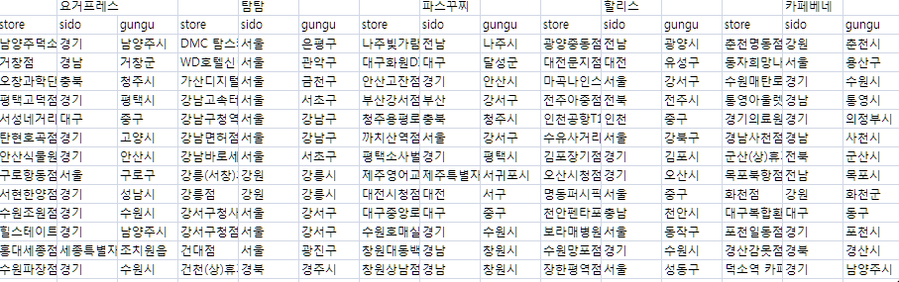
■ 3. 할리스,파스꾸찌, 요거프레소, 카페베네,탐앤탐스 크롤링

Slide 23
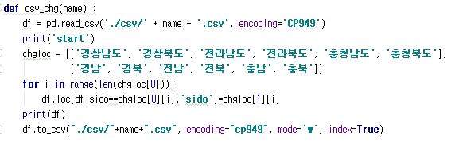
■ 4. 크롤링된 CSV 파일 수정
각각 시도, 군구 명이 통일되지 않아서 차후 분석에 좋지 않기때문에
예를 들어 경상남도의 경우는 경남으로 수정하는 과정을 수행.

Slide 24
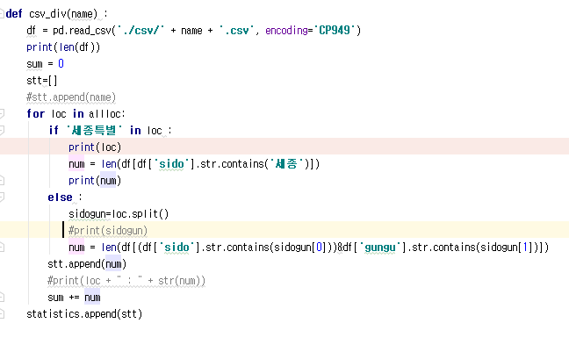
■ 4. 크롤링된 CSV 파일 수정
각각 크롤링된 CSV파일을 한 파일에 옮김.
세종시의 경우에는 따로 군/구가 존재하지 않으므로 예외처리

Slide 25
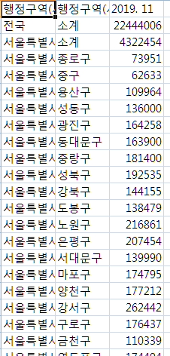
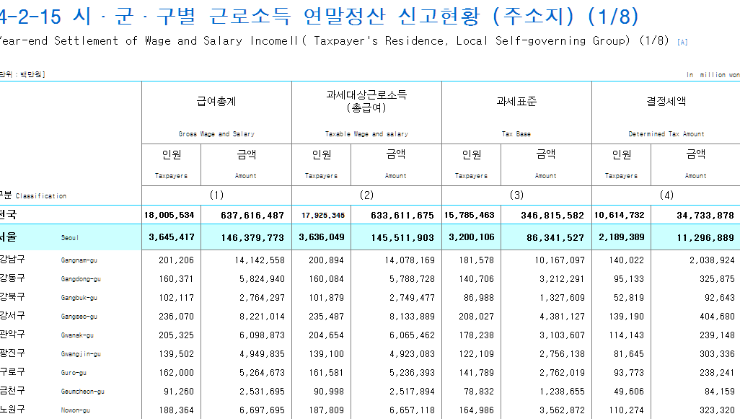
■ 4. 인구수와 임금
인구수의 경우에는 KOSIS 홈페이지에서
임금의 경우에는 국세청 홈페이지에서 다운로드 받음.

Slide 26
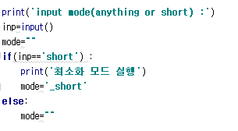
■ 4. CSV 파일 종합하기
어떤 모드로 실행할지를 정함.
Short의 경우에는 간략화된 csv파일을 만드는 모드이고 외의 것을 입력한다면 기본 csv파일을 만든다.
간략화 : 지도 분포도 분석에 필요함.
기본 : 선형회귀분석에 필요함.

Slide 27
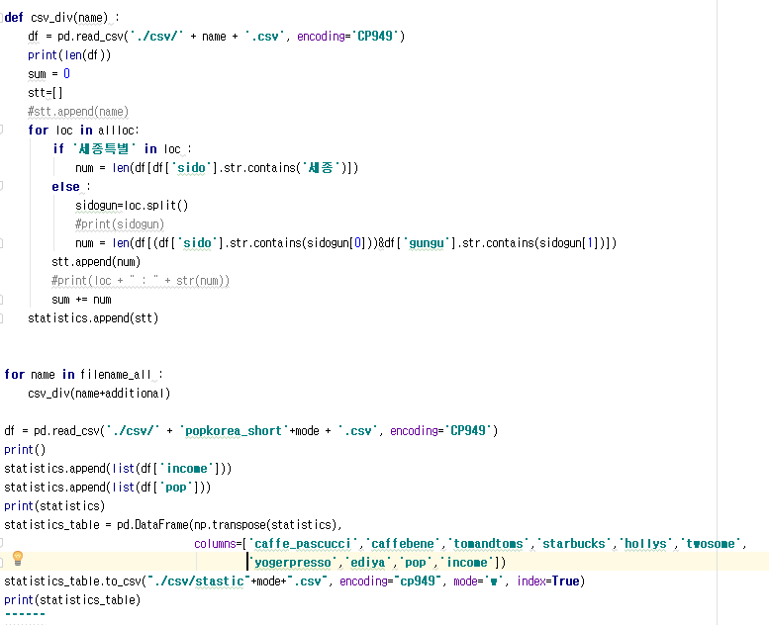
■ 4. CSV 파일 종합하기
Csv_div(name) : 해당 name에 해당하는 csv파일을 불러와서 군구이름에 맞는 지점의 개수를 세서 배열로 만든뒤 statistics 배열에 추가합니다.
전부 추가되면 income(수입)과 pop(인구수)를 마지막에 추가하여 csv파일 종합을 끝냅니다.

Slide 28
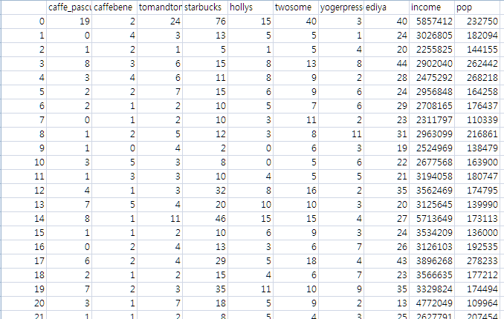
■ 4. 종합된 CSV 파일
0부터 260는 각각 처음 수집한 시군구파일의 순서와 동일
서울시 강남구부터 시작.

Slide 29
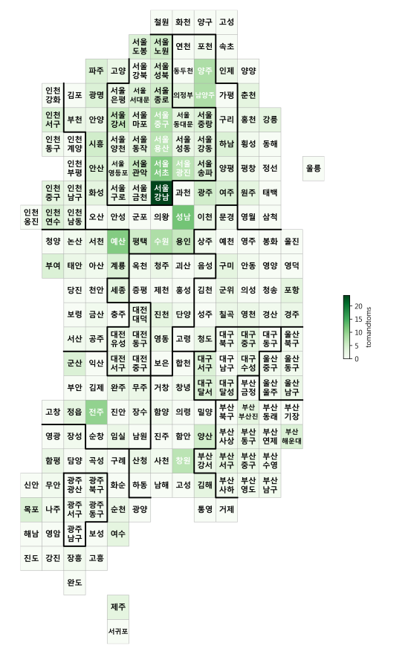
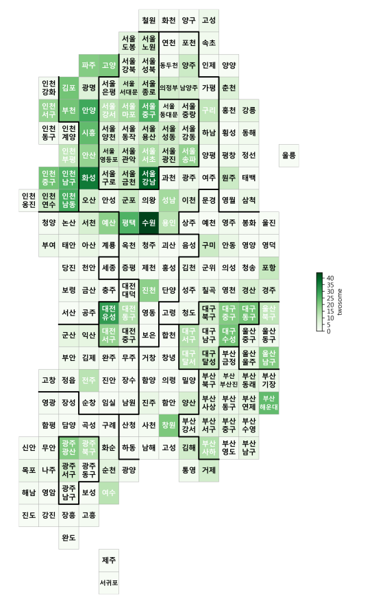
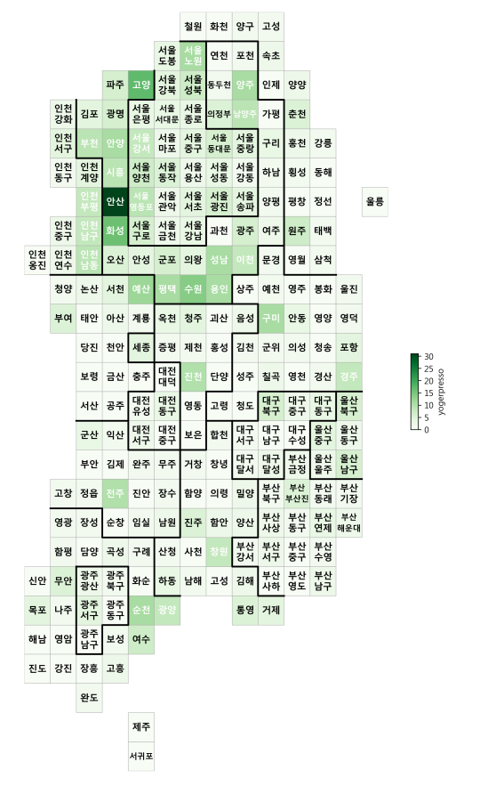
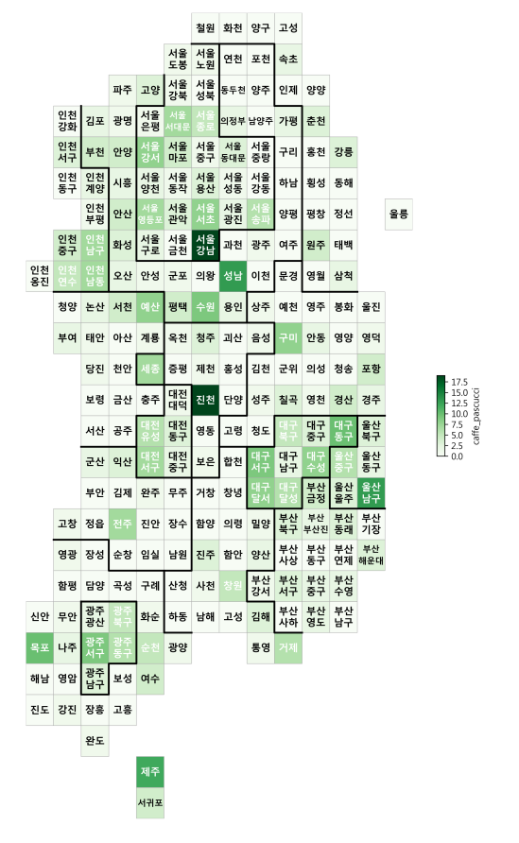
■ 5. 각 카페의 분포도 분석
0부터 260는 각각 처음 수집한 시군구파일의 순서와 동일
서울시 강남구부터 시작.
탐앤탐스 투썸 요거프레스 파스꾸찌

Slide 30
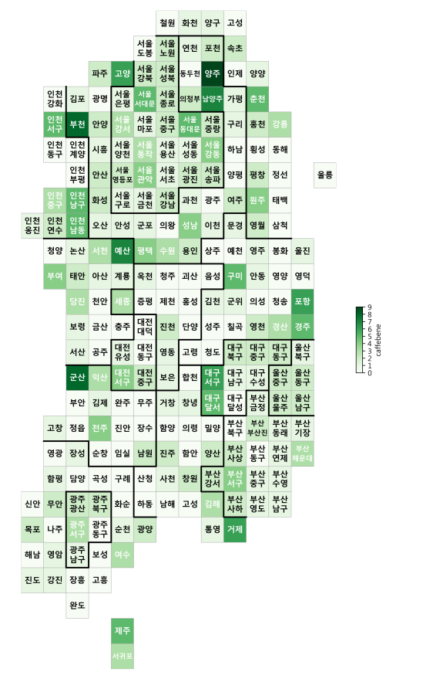
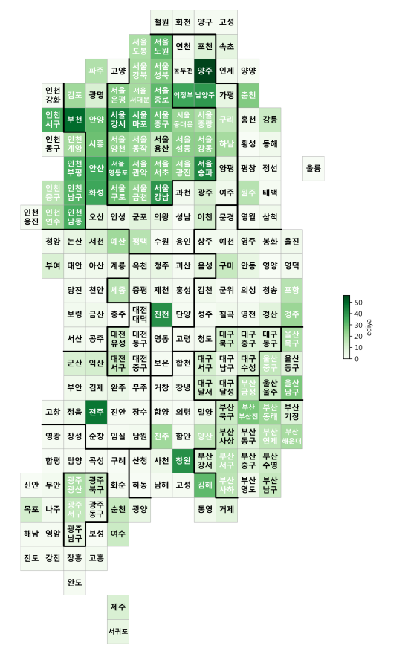
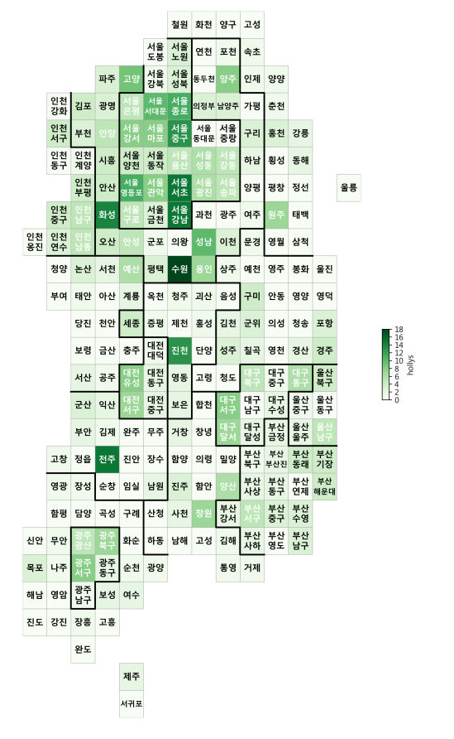
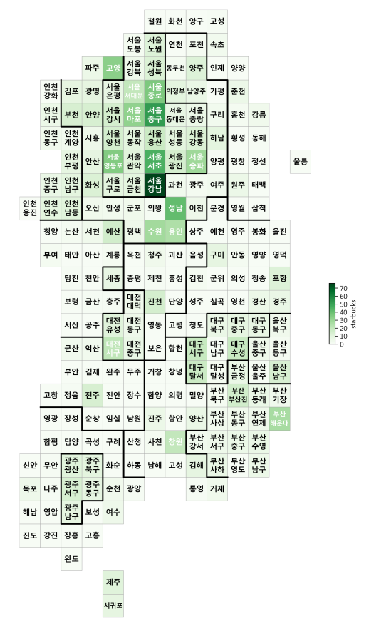
■ 5. 각 카페의 분포도 분석
카페베네 이디야 할리스 스타벅스

Slide 31
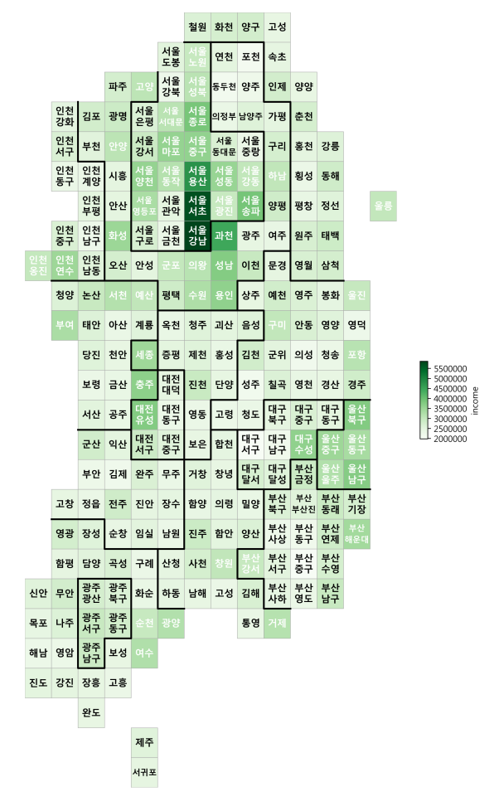
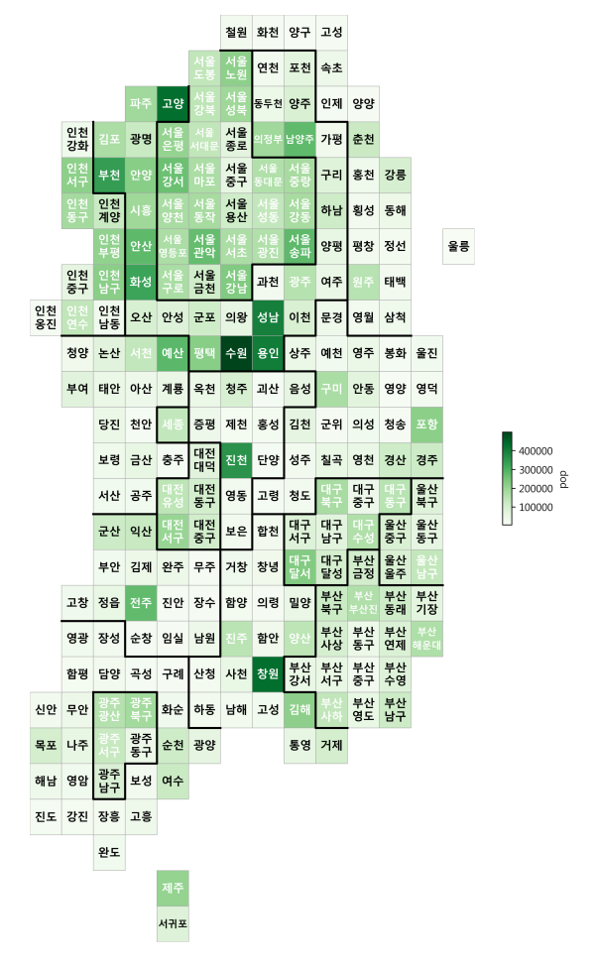
■ 5. 각 카페의 분포도 분석
수입(서울과 광역시가 수입이 높음) 인구(서울의 외곽과 광역시, 지방에 서 대도시에 인구가 집중되어 있음)

Slide 32
■ 5. 각 카페의 분포도 분석
대부분의 카페가 서울과 수도권, 광역시에 집중되어 있음.
인구수는 서울 외곽과 지방 대도시가 높음.
수입의 경우 서울, 그중에서도 강남이 높음.
머신러닝 지식이 부족해서 수업교재에 있는 선형회귀분석을 이용하여 분석.

Slide 33
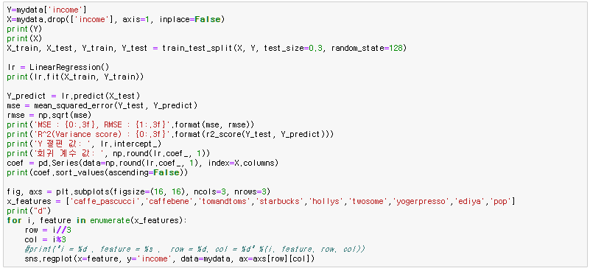
■ 6. 선형회귀분석-수입
각 시군구별 수입을 기준으로 선형회귀분석을 해서 가로3 세로3 9개의 그래프를 띄움.

Slide 34
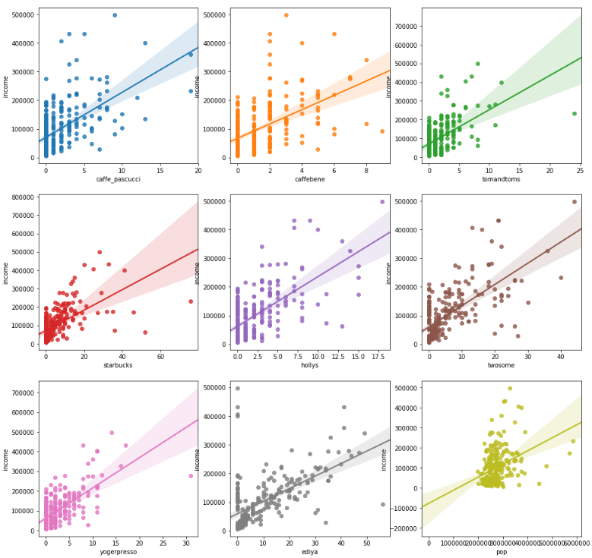
■ 6. 선형회귀분석-수입
수입 기준으로 각 프렌차이즈 카페의 개수를 분석.
수입이 높은 구역일 수록, 프렌차이즈 카페의 개수가 증가됨.

Slide 35
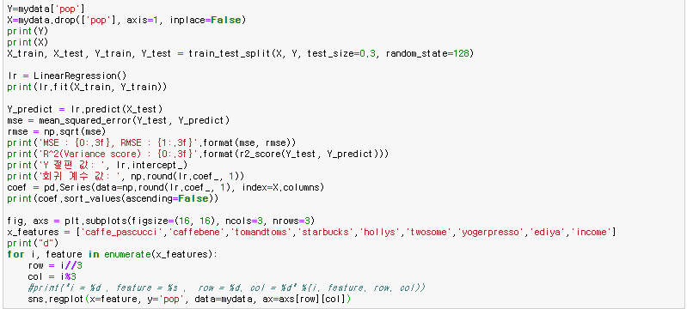
■ 6. 선형회귀분석-인구
인구 기준으로 각 프렌차이즈 카페의 개수를 분석하여 가로3, 세로3 9개의 그래프를 띄움

Slide 36
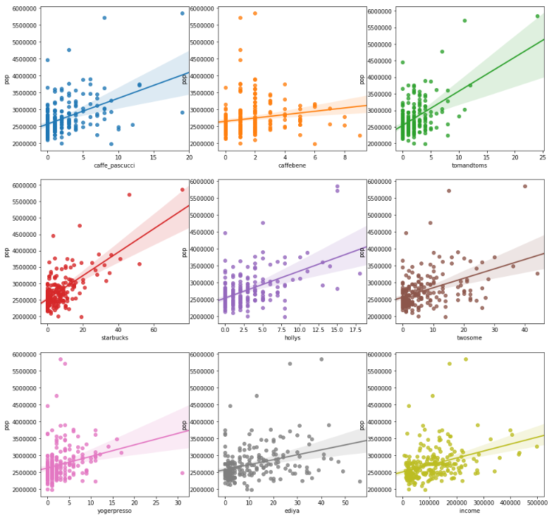
■ 6. 선형회귀분석-인구
인구 기준으로 각 프렌차이즈 카페의 개수를 분석
인구수가 높을 수록 대부분의 프렌차이즈 카페의 숫자가 증가됨.

Slide 37
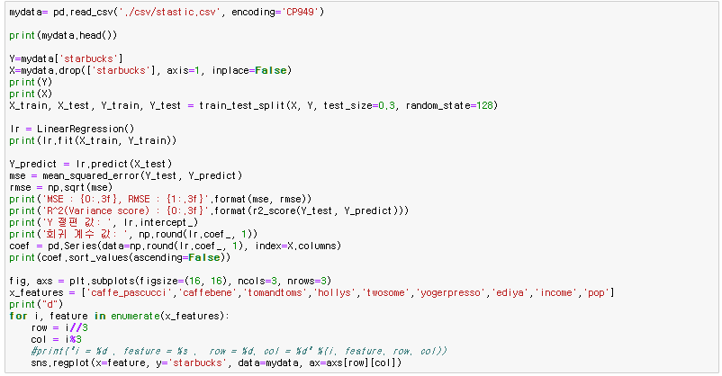
■ 6. 선형회귀분석-스타벅스
스타벅스 기준으로 각 프렌차이즈 카페의 개수를 분석

Slide 38
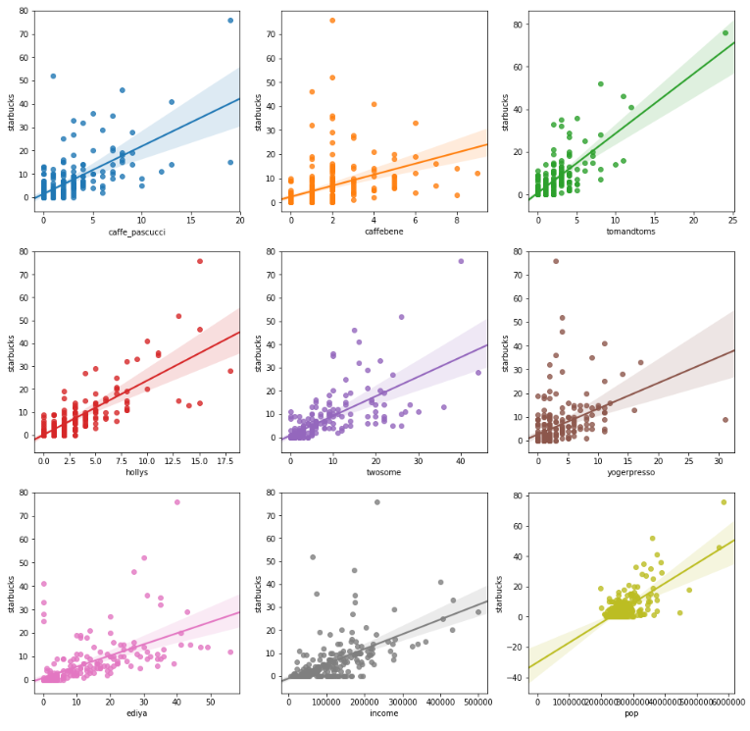
■ 6. 선형회귀분석-스타벅스
스타벅스 기준으로 각 프렌차이즈 카페의 개수를 분석
스타벅스 지점이 입주하는 곳에는 이디야 커피가 같이 입주한다는 설이 있는데 대부분의 카페체인점이 스타벅스가 입주한 곳에 같이 입주하고 탐앤 탐스의 경우 굉장히 유사한 형태를 띄고있음.

Slide 39
■ 7. 프로젝트 시 어려웠던 점
각 프렌차이즈 마다 별개로 만들어야 하는 것이 어려웠고, 프렌차이즈 홈페이지 디자인이 전부 상이하여서 각 프렌차이즈마다 별개로 수행방법을 학습해야했고, 최근의 경우에는 카카오맵과 연동해서 지도와 함께 검색어를 입력해야만 지점을 보여주는 경우가 많아서 진행 속도가 오래 걸렸습니다.
해당 태그를 지정해도 정보가 넘어오지 않는 경우가 많아서 올바른 태그를 찾는데 시간이 걸렸습니다.
또한 잦은 검색을 하게 되면 홈페이지에서 아이피를 DDoS라고 판단해서 차단하기 때문에 테스트를 할때에도 시간이 오래걸리고, 차단되게 되면 해당 프렌차이즈는 진행할 수 없게 되는 것이 힘들었습니다.
머신러닝 이론의 이해가 부족해서 어떠한 분석이론을 써야하는지 어려웠습니다.

Slide 40
■ 7. 프로젝트 해결법
각 프렌차이즈마다 전부 별개로 만들었고, 클래스를 클릭하는 selenium 함수 등 수업시간에 다루지않은 selenium의 기능을 활용했고, 저장할 때는 동일한 형식으로 만들었습니다.
올바른 태그를 찾을 때까지 태그를 바꿔가면서 테스트했습니다.
3. 시간이 오래걸리는 것도 sleep(3)이상으로 길게 두어서 오래걸리더라도 차단당하지 않는 범위 내에서 수행했습니다.
4. 머신러닝분석에 대해 지식이 부족해서 크롤링에 대부분 시간을 투자해서 정확하게 크롤링하는 것을 목표로 했습니다.

